Slide 1
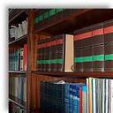
স্বাগতম

Slide 2
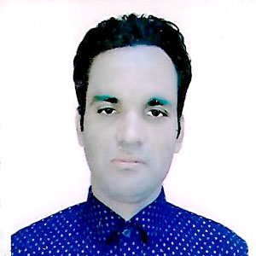
শিক্ষক পরিচিতি
মো: জুয়েল আহমদ (সহকারি শিক্ষক)
তালিমপুর বাহারপুর ইয়াকুবিয়া দাখিল মাদ্রাসা
বড়লেখা, মৌলভীবাজার
মোবা: ০১৭১৭৪১৫৫৩৪
juwelbd260@gmail.com

Slide 3
পাঠ পরিচিতি
শ্রেণি:- সপ্তম
বিষয়:-সপ্তবর্ণা (গদ্য)
পাঠ শিরোনাম: লাইব্রেরি
সময়:-৩৫ মিনিট।
তারিখ:-০৫/০৪/২০২০ খ্রি.

Slide 6
লাইব্রেরি
মোতাহার হোসেন চৌধুরী
লাইব্রেরি
মোতাহার হোসেন চৌধুরী

Slide 7
শিখন ফল
এই পাঠ শেষে শিক্ষার্থীরা-
১। লেখক সম্পর্কে বলতে পারবে।
২। লাইব্রেরি কাকে বলে তা লিখতে পারবে।
৩। লাইব্রির প্রকারভেদ উল্লেখ করতে পারবে।
৪।লাইব্রেরি গড়ে তোলার উপায় ব্যাখ্যা করতে পারবে।

Slide 8
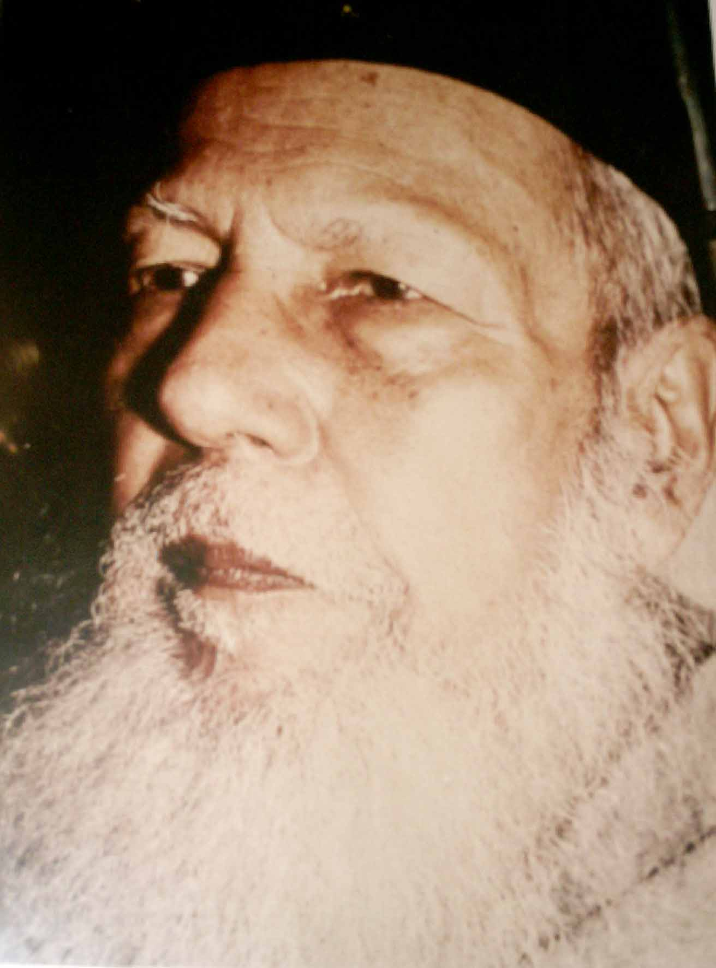
গ্রন্থ
সংস্কৃতি কথা
জন্ম
১৯০৩ খ্রিঃ
অনুবাদ গ্রন্থ
সুখ ও সভ্যতা
পেশা
অধ্যাপনা
মৃত্যু
১৯৫৬ খ্রিঃ১৮ সেপ্টেম্বর
মননশীল গদ্য লেখক

Slide 9
আদর্শ পাঠ ও সরব পাঠ

Slide 10
উচ্চারণ
প্রতিবিম্ব
প্রতিচছবি
পারিপাট্য
শৃঙ্খলা

Slide 11
শব্দার্থ ও বাক্য গঠন
৫ মিনিট
অভিপ্রায়
ইচ্ছা
পারদর্শিতা
নৈপুণ্য
উদ্ভাবন
আবিষ্কার
কাব্য প্রেমিক-
যে কবিতা ভালবাসে।

Slide 12
পাঠ বিশ্লেষণ

Slide 13
দলীয় কাজঃ
8মিনিট
বই মানুষের মনের চোখ খোলে –ব্যাখ্যা কর।
আমরা কীভাবে সমাজের সবাইকে বই পড়ায় আগ্রহী করবো লিখ।
সভ্যতার অগ্রগতিতে কী অবদান আছে বলে তোমরা মনে কর লিখ।

Slide 14
মূল্যায়ন
পুস্তকের শ্রেণিবদ্ধ সংগ্রহকে কী বলে?
বই পড়ার অভ্যাস জাতির কি উপকার করে?
জীবনের শ্রী ফোটাতে হলে কিসের প্রয়োজন?

Slide 15
বাড়ির কাজ
লাইব্রেরি জাতির সভ্যতার ও উন্নতির মানদন্ড-উক্তিটি বিশ্লেষণ কর।

Slide 16
সার্বিক সহযোগিতার জন্য সবাইকে
ধন্যবাদ

